Slide 1
Pricing Reverse Mortgages with Early Repayment
Options and Early Redemption Charges
具有提前還款選擇權和提前贖回費用的反向抵押貸款定價
報告者：鄭亦彣

Slide 2
前言
台灣已進入高齡化社會，為了解決其帶來的財政負擔及社會福利問題，產生了反向房屋貸款(Reverse Mortgage, RM) 。在RM中，被保險人可透過抵押名下房產給銀行，換取年金收入，以保障老年生活，而合約會在被保險人申請贖回或死亡時終止。
本篇論文主要關注具有提前還款選擇權，且存在提前贖回費用的RM。
合約中存在無追索權條款，意味著保單持有人無須因為房價跌而損失應拿到的年金。
過去在計算具有提前還款選擇權之RM時，通常是使用機率估計方法，然而這種做法並未考慮保單持有人的最適策略。以此方法算出來的公平年金率偏高，會對保險公司造成不利。
為了解決這個問題，本篇論文使用Value gain與Value loss的概念來決定履約策略。Value gain定義為解約當下貸款人獲得的價值，Value loss則為損失的價值。我們在每一期比較兩者大小來決定每期是否行使提前還款選擇權。此種方法考慮了最適策略，使得估計出的公平年金率比用機率估計方法的還低，避免保險公司因被保險人策略改變而造成損失。

Slide 3
變數定義
Insurance premium貸款保險金(IP)
在貸款人角度，由於合約中存在無追索權條款，意味著保單持有人無須因為房價跌而損失應拿到的年金，而銀行為了避免此條款造成日後產生貸款人損失，因此強制被保險人繳交保費，定義為Insurance premium，後以IP代稱。
Net equity房屋殘值(NE)
被保險人死亡時，銀行依據房價的獲利稱為Net equity，後以NE代稱。
Loan balance累積貸款金額
被保險人將房屋貸出，以獲取每年的年金，而每年收取的年金定義為Loan Balance。
Value gain / Value loss
在決定行使提前還款選擇權的策略，我們用的是對於貸款人的最適策略。
解約當下，被保險人所獲得的價值定義為Value gain，後以VG代稱。
解約當下，被保險人所損失的價值定義為Value loss，後以VL代稱。
我們在每個節點比較VG及VL大小。
若在該節點解約，被保險人獲得的價值大於損失的價值，則這個節點會選擇行使選擇權，反之則繼續持有合約。

Slide 4
公平定價公式
我們使用公平定價公式來評價公平年金率。
公平定價公式
又貸款人的期望利益會等於收取的貸款保險金及房屋殘值 Lender gain=IP+NE
最終的公平定價公式：LL=IP+NE
貸款人期望損失 Lender loss(LL)
=
貸款人期望利益 Lender gain

Slide 5
評價流程
不論計算LL、IP或NE，過程都需考慮每一期房價、利率及累積貸款金額
建構出能夠演示房價利率走勢的三維樹，以已知房價利率得到各節點累貸金額
行使提前還款選擇權與否會導致LL、IP、NE值的不同，因此還需計算VG、VL以決定是否行使
以三維樹資訊計算各點VG、VL，考慮履約策略後，求出各點LL、IP、NE值
計算公平年金率需要LL、IP及NE的值；在計算LL、IP及NE時，又需知道公平年金率
使用二分法推算公平年金率

Slide 6

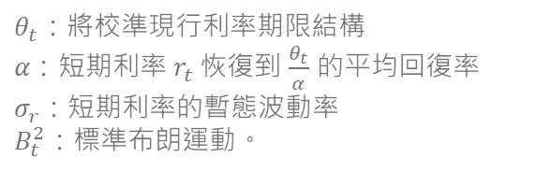
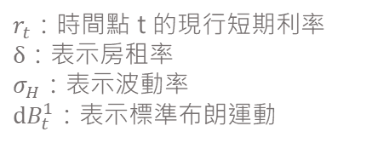
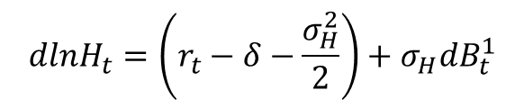
建樹
構建一個能夠反映每期房價與利率演變關係的三維樹
1. 模型介紹
利率模型 採用Hull and White (1990)中的利率模型。
這是一種無套利短期利率模型，可以校準市場的利率期限結構。
$$dr_{t}=\left(θ_{t}−αr_{t}\right)dt+σ_{r}dB_{t}^{2}$$
$θ_{t}$：將校準現行利率期限結構
$α：$短期利率$r_{t}$恢復到 $\frac{θ_{t}}{α}$ 的平均回復率
$σ_{r}：$短期利率的暫態波動率
$B_{t}^{2}：$標準布朗運動。
房價模型 採用Cunningham和Hendershott（1984）中的房價模型
假設時間點 t 時的房價$H_{t}$遵循幾何布朗運動
$$dlnH_{t}=\left(r_{t}−δ−\frac{σ_{H}^{2}}{2}\right)+σ_{H}dB_{t}^{1}$$
$r_{t}：$時間點 t 的現行短期利率
$δ$：表示房租率
$σ_{H}$：表示波動率
$dB_{t}^{1}$：表示標準布朗運動
$dB_{t}^{1}$和$dB_{t}^{2}$之間的相關係數為$ρ$，以控制短期利率和房地產價格的共同變動。

Slide 7

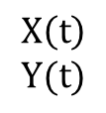
2. 正交化
房價需考慮上漲、下跌，利率需考慮上漲、持平、下跌。
因兩者存在相關性，如果我們直接模擬，在backward induction過程中，就須計算兩者漲跌的聯立機率，這樣會使得模型過度複雜，因此本篇論文先將房價利率正交化建構樹再計算。
$$H_{t}$$
$$r_{t}$$
正交化
$$X\left(t\right)$$
$$Y(t)$$
將兩個相關過程$r_{t}$和$H_{t}$轉化為兩個不相關過程$X(t)$和$Y(t)$
接著構建一棵樹來類比$X_{t}$和$Y_{t}$的演變，用以推導相應的$r_{t}$和$H_{t}$

Slide 8
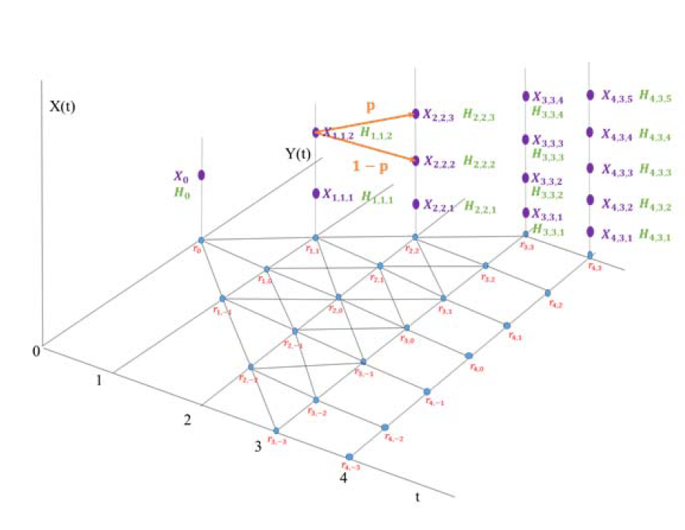
X(t)和Y(t)的四期三維樹
首先在Y-t平面上建構利率樹，
接著以此作為基礎在每個短利節點往上延伸出相應短利之房價樹。

Slide 9
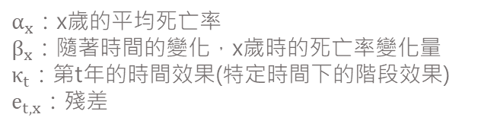

3.將死亡率納入三維樹
由於保單持有人的死亡將導致RM合約的終止，因此死亡風險應納入三維樹中。
我們遵循Dai et al. (2015)的論述，
假設死亡風險獨立於短期利率和房地產價格。
死亡率模型
$$\ln\left(m_{t,x}\right)=α_{x}+β_{x}κ_{t}+e_{t,x}$$
$α_{x}：$x歲的平均死亡率
$β_{x}：$隨著時間的變化，x歲時的死亡率變化量
$κ_{t}$：第t年的時間效果(特定時間下的階段效果)
$e_{t,x}$：殘差

Slide 10
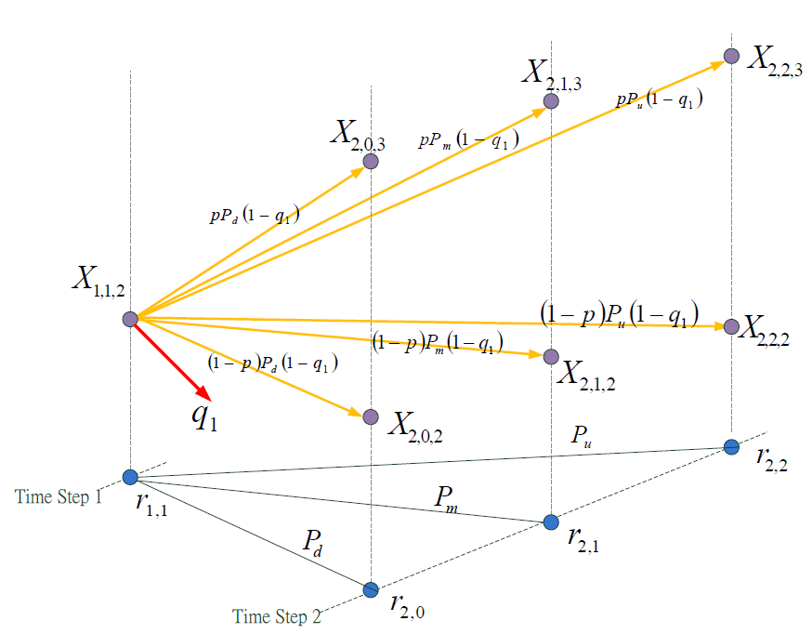
考慮死亡率後的三維樹
死亡風險獨立於短期利率和房地產價格，
因此無需新增額外的維度來類比死亡過程的演化。
將一個代表保單持有人死亡的分支添加到樹的每個節點。
$q_{1}：$保單持有人在第1期和第2期之間的預期死亡率

Slide 11

評估公平年金率
1. 考慮Loan Balance組合爆炸問題
貸款餘額定義為年金和保險費的一次性複利價值，因此，第n期的貸款餘額（表示為Ln）可以用以下遞迴公式表示：
$$L_{n}=L_{n−1}e^{r_{t−1}Δt}×\left(1+πΔt\right)+fH_{0}Δt$$
因利率路徑不同，造成Loan Balance的節點隨著期數增加而爆炸性成長
E
A – B – G
A – C – G
A – D – G
B
舉例來說，由A點走到G點，可能的利率路徑有：
F
A
C
G
D
同樣是A到G點，兩期內就有三種利率路徑，三種不同的Loan balance。
當期數增加，Loan balance的點就會急遽增長。
H
I

Slide 12
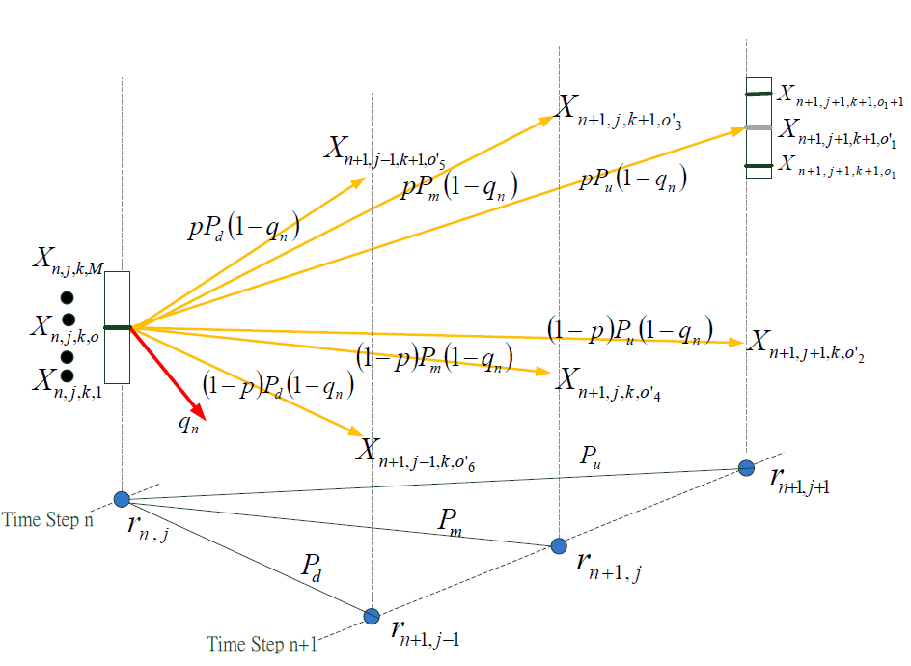
為了解決組合爆炸的問題，我們為其設置代表點。
方法為找出利率路徑不同中，使得Loan balance最大及最小的點，其餘點用內插的方式填入其中。
加入代表點概念的三維樹

Slide 13

2. 計算各點所需數值（VG,VL,LL,NE,IP）
建好三維樹後，我們要做的就是填入各節點所需的值，以便計算我們要的公平年金率。
而這些變數，除了計算當期價值，還需計算未來價值折現。
由於各節點皆須考慮是否行使提前還款選擇權，行使與否會影響LL、NE、IP的數值，因此我們先計算VG和VL。
計算各節點Value Gain
VG的定義為解約當下被保險人所獲得價值，和其他變數不同的是VG不存在下一期的數值，因此只需要當期數值，不需要計算未來折現。
解約時被保險人可以贖回房屋，但須償還累積貸款金額，且支付提前還款費用。
第n期的VG值可以計算為：
$${VG}_{n,j,k,o}=H_{n,j,k}−L_{n,j,o}−β_{n}×L_{n,j,o}$$

Slide 14
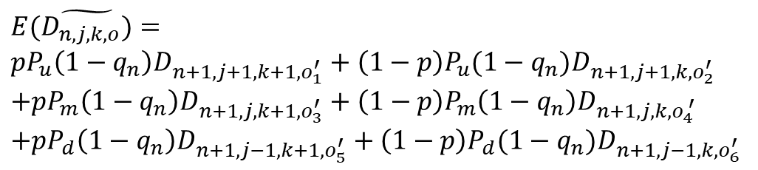
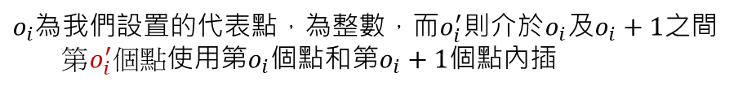
計算各節點Value Loss
VL為解約當下被保險人損失的價值。
解約當下被保險人不僅損失當期的年金，還會損失未來行使提前還款選擇權的權力(定義為D)。
第n期的VL會等於當期VL加上未來VL期望值折現，值可以計算為：
當期年金
未來選擇權價值期望值折現
$$VL_{n,j,k,o}=fH_{0}Δt+e^{−r_{n,j}Δt}[E(\tilde{D_{n,j,k,o}})]$$
期望值為把所有可能狀態的選擇權價值乘上相應機率後加總：
$$E(\tilde{D_{n,j,k,o})}=$$
$$pP_{u}\left(1−q_{n}\right)D_{n+1,j+1,k+1,o_{1}^{′}}+\left(1−p\right)P_{u}(1−q_{n})D_{n+1,j+1,k,o_{2}^{′ }}$$
$$+pP_{m}\left(1−q_{n}\right)D_{n+1,j,k+1,o_{3}^{′}}+\left(1−p\right)P_{m}\left(1−q_{n}\right)D_{n+1,j,k,o_{4}^{ ′}}$$
$$+pP_{d}\left(1−q_{n}\right)D_{n+1,j−1,k+1,o_{5}^{′}}+\left(1−p\right)P_{d}(1−q_{n})D_{n+1,j−1,k,o_{6}^{′ }}$$
$o_{i}為$我們設置的代表點，為整數，而$o_{i}^{′}則介於o_{i}及o_{i}+1$之間
$第o_{i}^{′}個點$使用$第o_{i}個點和{第o}_{i}+1$個點內插

Slide 15
有了VG和VL，就可以討論被保險人行使選擇權的策略。
若在該節點上解約，VL>VG，則被保險人會選擇繼續持有合約。
若在該節點上解約，VL<VG，則被保險人會選擇行使提前還款選擇權。
VL>VG 保單持有人保留RM
Insurance Premium
IP為銀行為了避免產生貸款人損失，強制被保險人繳交之保費，而當期保費等於累貸金額乘上保費率。
第n期的IP會等於當期IP加上未來IP期望值折現，值可以計算為：
$$IP_{n,j,k,o}=L_{n,j,o}×π×Δt+e^{−r_{n,j}Δt}E(\tilde{IP_{n,j,k,o}})$$
此處期望值計算方法同前述D

Slide 16
Lender Loss
貸款人的損失會是已給出去的貸款金額，但可以以房屋價值抵銷，再加上未來可能的損失折現。
第n期的LL會等於當期LL加上未來LL期望值折現，值可以計算為：
$$LL_{n,j,k,o}=q_{n}×{\left(L_{n,j,o}−H_{n,j,k}\right)}^{+}+e^{−r_{n,j}Δt}E(\tilde{LL_{n,j,k,o}})$$
此處期望值計算方法同前述D
Net Equity
NE為被保險人死亡時銀行的獲利。在被保險人死亡時合約會終止，銀行得到房屋的所有權，但損失給出去的貸款。
第n期的NE會等於當期NE加上未來NE期望值折現，值可以計算為：
$$NE_{n,j,k,o}=q_{n}×{\left(H_{n,j,k}−L_{n,j,o}\right)}^{+}+e^{−r_{n,j}Δt}E(\tilde{{NE}_{n,j,k,o}})$$
此處期望值計算方法同前述D

Slide 17
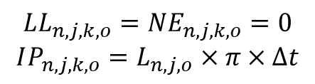
VG>VL 保單持有人選擇解約
相反的，如果在$X_{n,j,k,o}$狀態下VG大於VL，保單持有人將行使提前還款選擇權終止RM。因此我們得到：
$$LL_{n,j,k,o}=NE_{n,j,k,o}=0$$
$$IP_{n,j,k,o}=L_{n,j,o}×π×Δt$$

Slide 18
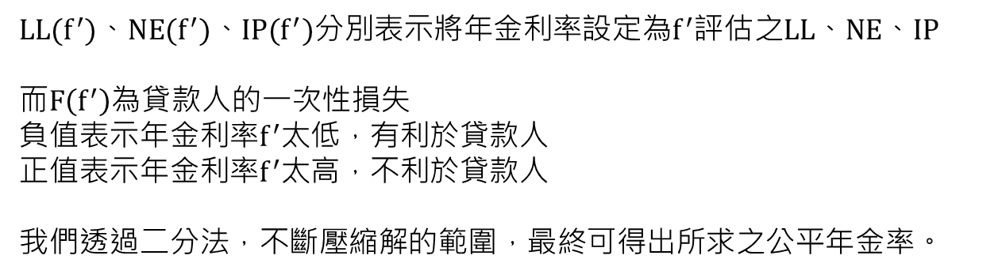

3. 二分法
計算出所有需要數值後就可以以公平定價公式計算公平年金率。
公平定價公式： LL=IP+NE
因計算公平年金率需要LL、IP及NE的值；在計算LL、IP及NE時，又需知道公平年金率，因此以二分法求解。
$$F\left(f^{′}\right)≡LL\left(f^{′}\right)−NE\left(f^{′}\right)−IP(f^{′})$$
LL($f^{′}$)$、\text{NE}\text{(}f^{′}\text{)}、\text{IP}\text{(}f^{′})分別表示將年金利率$設定為$f^{′}$評估之$L$L、NE、IP
$而F\left(f^{′}\right)$為貸款人的一次性損失
負值表示年金利率$f^{′}$太低，有利於貸款人
正值表示年金利率$f^{′}$太高，不利於貸款人
我們透過二分法，不斷壓縮解的範圍，最終可得出所求之公平年金率。

Slide 19
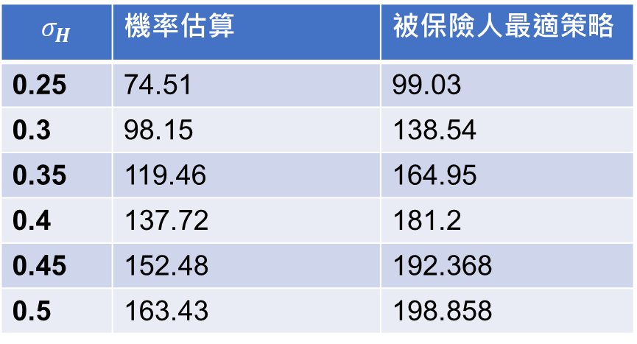
結論
根據前面的論述，我們預期以被保險人最適策略去評價的公平年金率，會低於使用機率估計的。
在數值皆相同下，我們實際以Shi and Lee (2021)提出之機率估算的方式進行評價，將其與我們的方法相比。
下表為兩種方法在不同房價波動度下的提前還款選擇權溢價。
$$σ_{H}$$ | 機率估算 | 被保險人最適策略
0.25 | 74.51 | 99.03
0.3 | 98.15 | 138.54
0.35 | 119.46 | 164.95
0.4 | 137.72 | 181.2
0.45 | 152.48 | 192.368
0.5 | 163.43 | 198.858
可以發現我們方法在不同的房價波動度下，提前還款選擇權溢價都較機率估算方法下高，因此可以推論使用本文方法確實能夠避免因被保險人策略改變而造成保險公司的損失，與我們先前的假設相符。

